Slide 1
Lab. – Basic Signal and Specgram

Slide 2
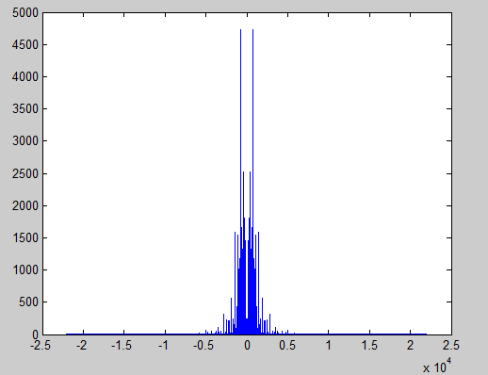

錄音
音频文件
音频文件信息
格式：wav文件
种类：音乐
音频文件頻譜
如右图👉
程序代码
%第一部分：录音（获取录音） [s , fs] = audioread('F:\temp\fash.wav'); %读取音频文件 y = s(:,1); %获取单声道数据 %制作频谱图 f = fftshift(fft(y)); w = linspace(-fs/2,fs/2,length(y)); plot(w,abs(f)); subplot(111) sound(s,fs) %播放音频

Slide 3
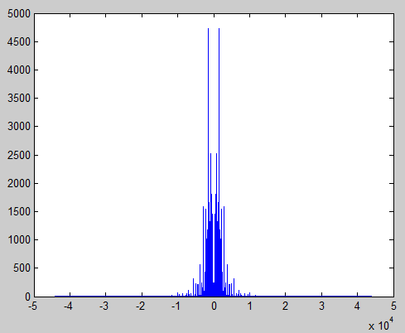

MATLAB操作
音檔出最大值，最小值與平均值
最大值： 0.9989
最小值：-0.9961
平均值：1.5690e-06
快轉
audiowrite('F:\temp\fash_fast.wav',y,fs*2);
频谱图（右上↗）
慢轉
audiowrite('F:\temp\fash_fast.wav',y,fs/2);
频谱图（右下↘）

Slide 4
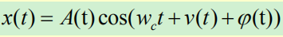
程式改寫
改寫出能以下列方式調變之前錄製的聲音，產生調變後的數位訊號
修改程序
y = y(:,1); T = 1/fs; %采样周期 t = (1:length(y))*T; %采样时间 f = fs/8; w = 2 * pi *f; %A = 100*exp(-t); A = 5; f_mom = 200; Y = A*cos(f_mom * t.^2 + w * t + y');

Slide 5
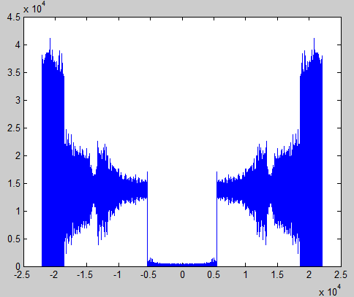
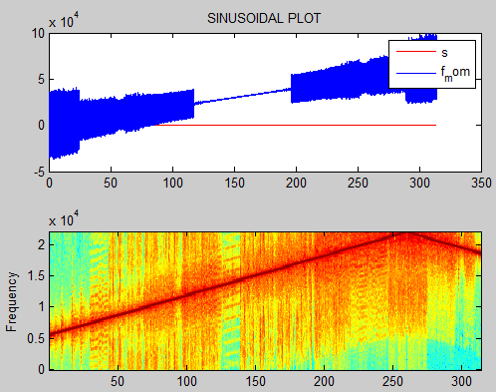

Slide 6
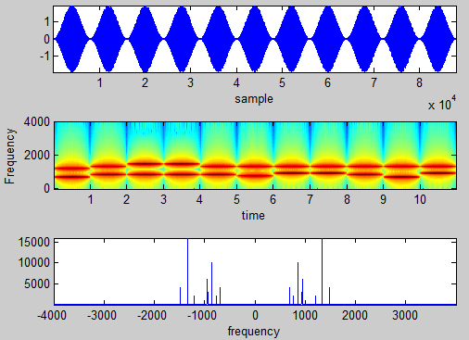
手機號碼的撥號聲
fs=8000; fftsize=256; flt=[697,770,852,941]; fht=[1209,1336,1477,1633]; keypad=[14 1 2 3 5 6 7 9 10 11 4 8 12 16 13 15]; sample = input('sample='); n=1:sample; h=hann(sample)'; yyy=[]; number = input('Number of Key='); for i=1:number, key = input('Key='); key = keypad(key+1); col = rem(key,4); if col==0, col=4; end row = (key-col)/4+1; fl = flt(row) fh = fht(col) dwl = 2*pi*fl/fs; dwh = 2*pi*fh/fs; y=cos(dwl*n)+cos(dwh*n); y = y.*h; yyy = [yyy y]; end subplot(311);plot(yyy) axis('tight'); xlabel('sample'); subplot(312);specgram(yyy,fftsize,fs) xlabel('time'); xxx=-fs/2:fs/length(yyy):fs/2-fs/length(yyy); subplot(313);plot(xxx,abs(fftshift(fft(yyy)))) axis('tight'); xlabel('frequency'); shg
参数设置
sample = 8000
Number of Key = 11
key = 18998500820
播音效果
频率图展示

